Slide 1

SERVICIO FTP
PHP CON ACCESO A BASES DE DATOS
| Página <number>

Slide 2
TEMA 6. INTRODUCCIÓN
SERVICIO FTP
El servicio FTP (File Transfer Protocol, Protocolo de transferencia de ficheros) permite la transferencia de archivos hacia y desde un servidor, se diseñó para permitir el intercambio de ficheros entre ordenadores siguiendo la estructura de Cliente/Servidor.
Este servicio permite a los usuarios:
Acceder a sistemas remotos y listar directorios y ficheros.
Transferir ficheros desde o hacia el sistema remoto.
Realizar acciones adicionales en el sistema remoto como renombrar, borrar, crear archivos y carpetas, cambiar permisos, descomprimir…
PHP
| Página <number>

Slide 3
TEMA 6. INTRODUCCIÓN
COMPONENTES Y FUNCIONAMIENTO
Su funcionamiento se basa en el modelo cliente/servidor y está formado por los siguientes componentes:
Clientes FTP. Acceden al sistema de ficheros del equipo donde están instalados y establecen conexiones con los servidores FTP para subir o descargar archivos.
Servidores FTP. Acceden al sistema de ficheros del equipo donde están instalados, manejan las conexiones de los clientes y en función de los privilegios definidos permiten la descarga y/o subida de ficheros.
Protocolo FTP. Conjunto de normas y reglas en base a las cuales “dialogan” los clientes y los servidores FTP. Usa TCP como protocolo de transporte.
PHP
| Página <number>

Slide 4
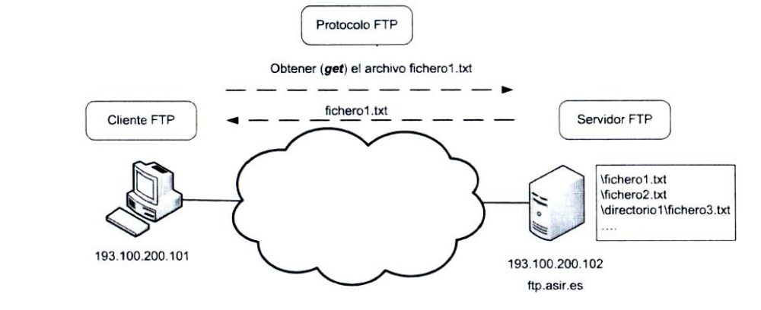
TEMA 6. INTRODUCCIÓN
PHP
| Página <number>

Slide 5
TEMA 6. INTRODUCCIÓN
Servidores FTP
Ofrecen múltiples opciones de configuración para establecer privilegios de los usuarios, limitaciones de subida y descarga, tiempos de conexión y espera, etc.
Existen múltiples servidores FTP. Algunos de los más utilizados son:
Sistemas Linux/Unix
  proftpd (http://www.proftpd.org/).
  vsftpd (http://vsftpd.beasts.org/).
Sistemas Windows
  Servidor FTP incluido en IIS (Internet Information Server) (http://www.iis.net/).
  Fillezilla Server (http://filezilla-project .org/).
PHP
| Página <number>

Slide 6
TEMA 6. INTRODUCCIÓN
Clientes FTP
Existen múltiples clientes FTP. Se pueden clasificar según el interfaz de usuario que ofrecen:
Clientes en línea de comandos
Clientes gráficos.
Navegadores/exploradores.
PHP
| Página <number>

Slide 7
TEMA 6. INTRODUCCIÓN
Clientes en línea de comandos
La mayoría de los sistemas operativos integran un cliente que se puede invocar desde la línea de comandos con la orden ftp. Para iniciar una conexión se emplea la sintaxis ftp servidor.
Por ejemplo, para realizar la conexión:
ftp ftp.uv.es
o
ftp 192.168.200.n
Una vez establecida la conexión nos pedirá el nombre de usuario y la contraseña. Si se trata de un usuario, como nombre de usuario hay que introducir anonymous y no se introduce password.
PHP
| Página <number>

Slide 8
TEMA 6. COMANDOS FTP
Después de autenticarnos accederemos al servidor, donde podemos usar una serie de comandos que nos permiten realizar multitud de acciones sobre el FTP. Veamos los más comunes:
PHP
| Página <number>

Slide 9
TEMA 6. COMANDOS FTP
ls: Muestra un listado de los ficheros y directorios del servidor. Ejemplo:
ls
put: Envía ficheros del directorio local activo al servidor. Ejemplo:
put index.html
mput: Envía varios ficheros del directorio local activo al servidor. Ejemplos:
mput index.html foto.jpg
mput *. jpg
PHP
| Página <number>

Slide 10
TEMA 6. COMANDOS FTP
get: Descarga ficheros del servidor al directorio local activo. Ejemplo:
get index.html
delete: Borra ficheros del servidor. Ejemplo:
delete foto.jpg
mget: Descarga varios ficheros del servidor al directorio local activo. Ejemplo:
mget index.html foto.jpg
mget *.jpg
mkdir: Crea un directorio en el servidor. Ejemplo:
mkdir imágenes
rmdir: Borra un directorio en el servidor. Ejemplo:
mkdir imagenes
PHP
| Página <number>

Slide 11
TEMA 6. COMANDOS FTP
cd: Cambia de directorio en el servidor. Ejemplo:
cd imagenes
lcd: Cambia de directorio local. Ejemplo:
lcd imagenes
user y pass: Cambia de usuario en el servidor. Ejemplo:
user usuario2
close: Termina la sesión sin salir del programa ftp. Ejem:
close
bye: Termina la sesión y sale del programa ftp. Ejemplo:
bye
help: Permite obtener la funcionalidad de un comando. Ejemplo: help get
PHP
| Página <number>

Slide 12
TEMA 6. COMANDOS FTP
Clientes gráficos
Ofrecen al usuario un interfaz gráfico que facilita la conexión al servidor y la transferencia de ficheros. Suele integrar múltiples funciones adicionales.
Algunos de los más utilizados son:
Filezilla client (http://filezilla-project.org/).
WinSCP (http://winscp.net).
Gftp (http://www.gftp.orgl).
SmartFTP (http://www.smartftp.com/)
PHP
| Página <number>

Slide 13
TEMA 6. COMANDOS FTP
Navegadores/exploradores
Los navegadores (Firefox, Internet Explorer, Google Chrome, Safari, ... ) y los exploradores de archivos (Explorer, Nautilus, ... ) actuales pueden actuar como clientes ftp. Hay que indicar la dirección en la que se realizará la conexión a un servidor FTP. El formato general es:
ftp://[usuario] [:password] @servidor
Ejemplos:
ftp://ftp.rediris.es
ftp://alumno@192.168.100.100
Para realizar conexiones con el usuario anonymous no hay que indicar ni usuario ni contraseña.
PHP
| Página <number>

Slide 14
TEMA 6. COMANDOS FTP
TIPOS DE ACCESO
Los servidores FTP permiten dos tipos de acceso los clientes.
Acceso anónimo. El cliente FTP se conecta al servidor con un usuario especial anónimo. Como nombre para este usuario se emplean de forma estándar anonymous y/o ftp. De manera habitual, (no siendo un requisito ya que el administrador del servidor puede decidir otra cosa) el usuario anónimo solo puede descargar archivos y su acceso se limita a un directorio del servidor.
PHP
| Página <number>

Slide 15
TEMA 6. COMANDOS FTP
Acceso autorizado. El cliente FTP se conecta con un usuario que debe existir en el servidor. Los usuarios pueden ser:
  Usuarios locales del sistema operativo donde está instalado el servidor FTP.
  Usuarios "virtuales", creados para el acceso FTP.
  Una vez que se ha autenticado, el usuario accede a un directorio del servidor en el que puede estar o no confinado o "enjaulado" (no puede "subir" a directorios superiores). En el servidor se configuran los privilegios que tiene cada usuario (descargar, subir, borrar, limitación de espacio …)
PHP
| Página <number>

Slide 16
TEMA 6. COMANDOS FTP
CONEXIONES
FTP es un servicio basado exclusivamente en TCP que utiliza varias conexiones y puertos. Los servidores y los clientes mantienen conexiones TCP independientes para control y transferencia de datos.
Conexión de control. Inicialmente el cliente establece una conexión con el servidor para "dialogar" con él. Le envía comandos de descarga (get), subida (put), listado (ls), etc. y recibe respuestas del servidor que le informan de cómo atiende las peticiones. Esta conexión permanece activa hasta que el usuario cierra la sesión o hasta que el servidor la finalice porque caduca el tiempo de espera a causa de la inactividad (timeout). Los servidores pueden atender múltiples conexiones de control simultáneamente.
PHP
| Página <number>

Slide 17
TEMA 6. COMANDOS FTP
Conexiones de datos. Cuando el cliente solicita una transferencia de información se crea una nueva conexión (conexión de datos) que se cierra al finalizar la transmisión. Asociadas a una conexión de control pueden existir múltiples conexiones de datos simultáneas, tantas como transferencias simultáneas y hasta un máximo que se configure en el servidor para evitar su sobrecarga.
PHP
| Página <number>

Slide 18
TEMA 6. COMANDOS FTP
Por la conexión de control nunca se envían datos (incluidos listados de directorios) y por las conexiones de datos nunca se envían comandos de control.
Inicialmente los servidores FTP usaban el puerto 21/TCP para atender las conexiones de control (esto continua siendo así) y el puerto 20/TCP para iniciar las conexiones de datos. Actualmente, debido a una serie de problemas que se explican en los siguientes apartados, no usan siempre el puerto 20 para las conexiones de datos.
Los clientes utilizan puertos mayores a 1023 (en el ejemplo 3003, 2100, ... ) para iniciar o atender conexiones.
PHP
| Página <number>

Slide 19
TEMA 6. COMANDOS FTP
Modos de iniciar la conexión
Un cliente FTP puede iniciar una conexión a un servidor de dos formas distintas:
Modo activo. Es el modo nativo del servicio FTP.
  Se inicia el cliente y establece una conexión de control.
    Abre un puerto local superior a 1023 (en el ejemplo 3000).
    Establece una conexión TCP con el puerto 21 del servidor.
PHP
| Página <number>

Slide 20
TEMA 6. COMANDOS FTP
  Cuando se solicita una transferencia de ficheros.
    El cliente envía el comando PORT al servidor en el que especifica su dirección IP y un número de puerto que "abrirá" para usar en la conexión de datos (en el ejemplo el 3001).
    El servidor inicia una conexión TCP desde su puerto 20 hacia un puerto que le indicado el cliente (en el ejemplo el 3001).
    Se utiliza la conexión de datos para realizar la transferencia de información.
PHP
| Página <number>

Slide 21
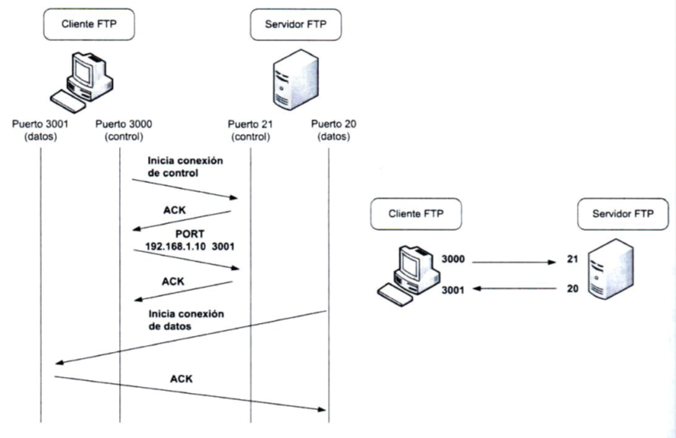
TEMA 6. COMANDOS FTP. Modo activo
PHP
| Página <number>

Slide 22
TEMA 6. SERVIDOR FTP
En este modo, es el servidor el que inicia las conexiones de datos y el cliente tiene que atender dichas conexiones. La máquina que ejecuta el cliente FTP tiene que aceptar conexiones a puertos, usados en las transferencias de datos, superiores a 1023. Esto puede comprometer la seguridad del equipo. Los cortafuegos instalados en el equipo donde se encuentra el cliente FTP o en la red a que pertenece evitarán estas conexiones aleatorias para prevenir ataques y por tanto bloquean la conexión entrante del servidor, al serle un proceso desconocido.
PHP
| Página <number>

Slide 23
TEMA 6. SERVIDOR FTP
Modo pasivo. En el modo pasivo es siempre el cliente el que inicia las conexiones con el servidor. El puerto 20 del servidor no se utiliza.
  El cliente se inicia y establece una conexión de control.
    Abre un puerto local superior a 1023 (en el ejemplo 3000).
    Establece una conexión TCP con el puerto 21 del servidor.
Esto es igual que el modo activo.
PHP
| Página <number>

Slide 24
TEMA 6. SERVIDOR FTP
  Cuando se solicita una transferencia de ficheros
    El cliente envía el comando PASV para activar el modo pasivo. Como respuesta a este comando, el servidor retorna un número de puerto que tenga disponible (en el ejemplo, 4000).
    El cliente inicia una conexión TCP, abre un puerto local superior al 1023 (en el ejemplo 3001) hacia el puerto que le envió el servidor (en el ejemplo, 4000).
    Se utiliza la conexión de datos para realizar la transferencia de información.
PHP
| Página <number>

Slide 25
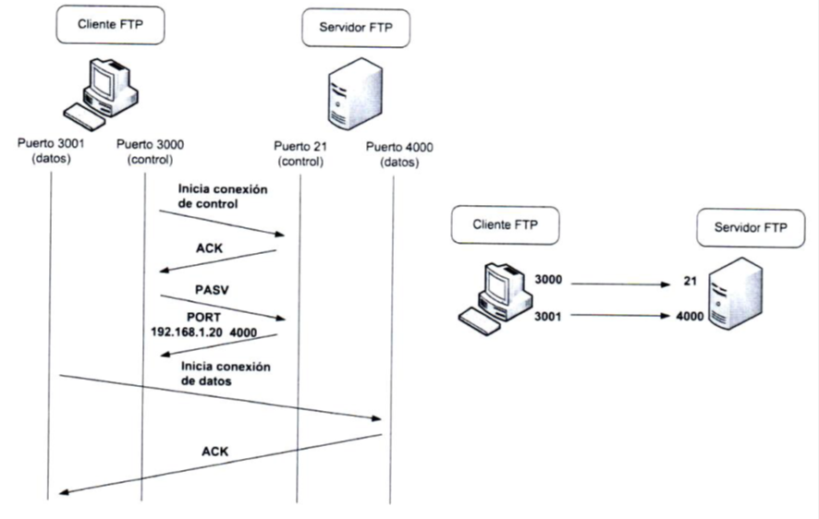
TEMA 6. SERVIDOR FTP
PHP
| Página <number>

Slide 26
TEMA 6. SERVIDOR FTP
El modo pasivo resuelve el problema de que el cliente tenga que aceptar conexiones en puertos mayores a 1023 pero lo traslada al servidor.
La máquina donde se ejecuta el servidor FTP tiene que aceptar conexiones en múltiples puertos y esto es una amenaza para la seguridad del equipo. Los cortafuegos actuales realizan un seguimiento de las conexiones pasivas de datos, comprobando que el cliente solicita la conexión al puerto especificado por el servidor se corresponde con el cliente al que se le indicó ese puerto y que por tanto la conexión se establece para el envío o recepción de datos.
PHP
| Página <number>

Slide 27
TEMA 6. SERVIDOR FTP
Resumen y comparativa de modos
Modo activo
  Conexión de control: Cliente ( >1023) => Servidor (21)
  Conexiones de datos: Cliente ( >1023) <= Servidor (20)
Modo pasivo
  Conexión de control: Cliente ( >1023) => Servidor (21)
  Conexiones de datos: Cliente ( >1023) => Servidor (>1023)
El modo activo facilita la configuración y la administración del servidor FTP pero presenta problemas de seguridad a los clientes y problemas de acceso si están detrás de un cortafuegos. El modo pasivo favorece al cliente pero implica una configuración más compleja en el servidor.
PHP
| Página <number>

Slide 28
TEMA 6. SERVIDOR FTP
FTPS
FTP no es un protocolo seguro:
No se usan mecanismos para garantizar que los equipos involucrados en la transferencia son quienes dicen ser. Es vulnerable a ataques de suplantación de identidad (spoofing).
Todo el intercambio de información, incluyendo el usuario y password y la transferencia de cualquier archivo, se realiza en "texto plano" sin ningún tipo de cifrado. Es vulnerable a ataques de análisis de tráfico de red (sniffing).
PHP
| Página <number>

Slide 29
TEMA 6. SERVIDOR FTP
FTPS es un conjunto de especificaciones que determinan cómo encapsular FTP en SSL (Secure Sockets Layers) o en TLS (Transport Layer Security) para ofrecer comunicaciones seguras. Gracias a la utilización de algoritmos criptográficos y certificados digitales se puede garantizar la confidencialidad e integridad de la información transmitida, así como la autenticidad de los servidores.
PHP
| Página <number>

Slide 30
TEMA 6. SERVIDOR FTP
TIPOS DE TRANSFERENCIA DE ARCHIVOS
En FTP existen dos modos de transferencia de archivos, ASCII y binario:
Formato ASCII (type ascii). Se transmite byte a byte. Para archivos de texto (txt, html, java, ... ) .
Formato binario (type bin). Se transmite bit a bit. Para archivos que no son de texto (ejecutables, imágenes, videos, ... ).
Los clientes FTP permiten definir el formato de transmisión (ascii o bin) a utilizar en función del tipo de archivo a transferir. Algunos clientes, actualmente casi todos, ofrecen modo automático detecta el tipo de archivo y establece el tipo de transferencia adecuado.
PHP
| Página <number>

Slide 31
TEMA 6. SERVIDOR PROFTPD
INSTALACIÓN DEL SERVIDOR proFTPD DE LINUX
La orden que tenemos que ejecutar es:
sudo apt-get install proftpd
Después de que se haya descargado el paquete comenzará la instalación y lo primero que nos pregunta es la manera en la que queremos ejecutar el servicio. Existen dos:
* inetd: inetd es un demonio que gestiona las conexiones de varios demonios. Cuando le llega una solicitud de conexión, irá dirigida a un puerto, por ejemplo, el 80 sería una solicitud al servidor de páginas web, el 21 al servidor FTP. Será el demonio inetd el que lanza el servicio cuando alguien quiera hacer uso de él, y lo cierra cuando deje de usarse. Es adecuado si el funcionamiento del FTP es esporádico.
PHP
| Página <number>

Slide 32
TEMA 6. SERVIDOR PROFTPD
Independiente (Standalone): Habrá un proceso específico responsable del servicio FTP. Estará siempre cargado en memoria. Es recomendable si el servidor FTP va a estar funcionando de manera continuada.
Elegiremos Standalone.
En cualquier momento podemos consultar la ayuda de proftpd con la orden man proftpd.
Al instalar el servidor se crea el directorio /run/proftpd y un usuario llamado proftpd. Es el nombre del usuario con el que se ejecuta el servidor ftp.
PHP
| Página <number>

Slide 33
TEMA 6. SERVIDOR PROFTPD
También se crea el directorio /srv/ftp y un usuario llamado ftp.
Si queremos revisarlo miraremos el fichero /etc/passwd. Contendrá algo parecido a esto:
…
  proftpd:x:118:65534::/var/run/proftpd:/bin/false
ftp:x:105:65534::/srv/ftp:/bin/false
PHP
| Página <number>

Slide 34
TEMA 6. SERVIDOR PROFTPD
Su significado es el siguiente:
ftp: sería el nombre de usuario.
x: Este campo indica que la contraseña estará en /etc/shadow, sin embargo estos usuarios no tendrán contraseña ya que no tiene porqué loguearse en el sistema. Será sólo para uso del servidor.
105: UID de usuario, puede variar.
65534: Grupo del usuario, que es variable también.
/srv/ftp: Este es el directorio raíz del ftp para el usuario.
/bin/false: Este será el nombre del shell (intérprete de comandos) a ejecutar. Normalmente es bash. Si ponemos esto es para que no tenga acceso a ninguna shell real del sistema.
PHP
| Página <number>

Slide 35
TEMA 6. SERVIDOR PROFTPD
El fichero de configuración /etc/proftpd/proftpd.conf
En este fichero configuramos las opciones que nos ofrece el servidor proFTPD. En él podemos identificar tres grandes bloques:
En el primero estaría la configuración de modo de funcionamiento del servidor.
En el segundo los directorios donde vamos a albergar la información.
La tercera haría referencia al permiso de acceso para usuarios anónimos (es opcional y si no lo ponemos este tipo de acceso no estaría permitido).
PHP
| Página <number>

Slide 36
TEMA 6. SERVIDOR PROFTPD
Las directivas más importantes son:
ServerName "Nombre_del_servidor": Ponemos entre comillas dobles el nombre del servidor.
ServerIdent on "mensaje": Muestra un mensaje cuando un cliente se conecta en lugar del nombre del servidor. Es conveniente establecerlo por seguridad.
ServerType standalone/inetd: Indicamos el modo de funcionamiento del servicio, inetd o standalone.
DeferWelcome on/off “mensaje”: Ponemos el mensaje que mostramos antes de que se identifique el usuario. Puede estar en on "mensaje" o en off.
AccessGrantMsg "mensaje": Indicamos el mensaje de acceso realizado correctamente. (sólo en conexiones vía terminal)
AccessDenyMsg "mensaje": Indicamos el mensaje de acceso realizado incorrectamente. (sólo en conexiones vía terminal)
PHP
| Página <number>

Slide 37
TEMA 6. SERVIDOR PROFTPD
DisplayLogin “mensaje”/fichero: Mensaje que mostramos cuando se identifica el usuario. Podemos poner el mensaje entre comillas dobles o poner el nombre del fichero que lo contiene.
DisplayChdir fich . Visualiza el mensaje almacenado en el fichero fich al entrar en un directorio.
ShowSymlinks on/of: Para mostrar o no la dirección física de los enlaces simbólicos. Puede estar en on o en off.
Port 21: El puerto por el que escuchará el servidor. Debe ser menor de 1024. Normalmente es el 21.
Maxlnstances n: Numero de conexiones simultaneas que permite el servidor.
PHP
| Página <number>

Slide 38
TEMA 6. SERVIDOR PROFTPD
Umask 022 022: Será la máscara que se aplicará a los nuevos ficheros y directorios (en caso de que se configure el servidor para que deje a los usuarios subir archivos vía ftp). Se utilizan dos grupos de tres números, de la misma manera que se usan en LINUX para establecer permisos, el primer grupo para los ficheros y el segundo para los directorios. Si sólo se pone un grupo de números se usará la misma máscara para los dos.
Normalmente, en los sistemas LINUX la máscara está establecida en 022. Esto quiere decir que los ficheros que se creen tendrán los siguientes los permisos rw-r—r-- o 644 (666-022) y los directorios rwxr-xr-x o 755 (777-022).
PHP
| Página <number>

Slide 39
TEMA 6. SERVIDOR PROFTPD
DefaultRoot ~: El usuario no podrá salir de su directorio de trabajo. Es decir, estaría "enjaulado" en ese directorio, no pudiendo acceder a niveles superiores en el sistema de ficheros.
AllowOverwrite off/on: Especifica si se puede sobrescribir ficheros existentes.
TimeoutNoTransfer n: Numero maximo de segundos que puede estar un cliente sin realizar subida ni bajada de informacion en el ftp. Una vez sobrepasado el limite cierra la conexion con el cliente.
TimeoutIdle n: Numero maximo de segundos que puede estar un cliente en el ftp, sin realizar movimientos, ya sea desplazarse por el ftp como subir o bajar informacion. Una vez sobrepasado el limite cierra la conexion con el cliente.
PHP
| Página <number>

Slide 40
TEMA 6. SERVIDOR PROFTPD
AuthUserFile "/etc/passwd": Indicamos donde esta el fichero donde tenemos guardados los usuarios que tienen acceso al servidor ftp.
User usuario: Nombre de usuario con el que se ejecuta el servidor.
Group grupo: Nombre del grupo con el que se ejecuta el servidor.
PHP
| Página <number>

Slide 41
TEMA 6. SERVIDOR PROFTPD
RequireValidShell off/on: Permite la conexión a usuarios con Shell falsos.
A los mensajes podemos añadirle variables que tienen información que podemos usar a la hora de mostrar mensajes, dichas variables están asignadas con la terminología %letra, por ejemplo:
%N: numero de usuarios conectados al ftp
%u: nombre del usuario que se ha logueado
%t: fecha/hora a la que se logueó el usuario
PHP
| Página <number>

Slide 42
TEMA 6. SERVIDOR PROFTPD
También se puede establecer quién tiene permiso para acceder:
<Limit LOGIN>
DenyAll
AllowUser userftp
</Limit>
Por defecto tienen acceso todos los usuarios (AllowAll) . En este caso se restringe la conexión a tan sólo el usuario userftp
PHP
| Página <number>

Slide 43
TEMA 6. SERVIDOR PROFTPD
Configuración de directorios
Para configurar las opciones dentro de los directorios del servidor FTP utilizamos la etiqueta
<Directory nombre_directorio>
Opciones del directorio
</Directory>
Todos los subdirectorios de nombre_directorio heredarán la misma configuración que el padre, a no ser que incluyamos otra etiqueta para especificar una configuración propia del subdirectorio. Podemos limitar la lectura (READ), la escritura (WRITE) mediante la etiqueta <Limit>. Este último (WRITE) agrupa los permisos: DELE, MKD, RMD, RNTO, STOR, XMKD, XRMD.
Hay que tener en cuenta, que si no indicamos nada, se toma como Limit READ WRITE con el valor DenyAll.
PHP
| Página <number>

Slide 44
TEMA 6. SERVIDOR PROFTPD
También en <Limit> se pueden especificar los comandos que se permiten utilizando sus abreviaturas: MKD (crear directorios), DELE (borrar ficheros) XMKD (igual que MKD) RNTO (renombrar ficheros) RMD (borrar directorios) XRMD (igual que RMD), STOR (creación de ficheros), etc.
Para indicar a quienes se aplican estos permisos se utiliza AllowAll (permitir a todos), DenyAll (denegar a todos) o Allow/Deny from IP.
PHP
| Página <number>

Slide 45
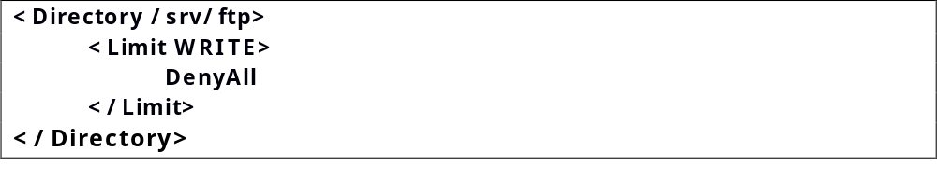
TEMA 6. SERVIDOR PROFTPD
Ejemplo en el que denegamos la escritura para el directorio /srv/ftp:
En la configuración por defecto, cualquier usuario del sistema puede, facilitando su password, acceder vía ftp a su directorio de trabajo y realizar todas las operaciones en árbol de directorios del sistema para las que está autorizado (según sus permisos) cuando está trabajando en modo consola o en el entorno gráfico. Si deseamos recluir a los usuarios a poder utilizar su propio directorio personal, se puede hacer fácilmente con la opción: DefaultRoot ~.
PHP
| Página <number>

Slide 46
TEMA 6. SERVIDOR PROFTPD
Conexión al servidor:
Desde el navegador: ftp://192.168.200.n
Introducir el usuario (alumno) y la password (alumno)
Desde el terminal: ftp 192.168.200.n
alumno
Introducir la password
PHP
| Página <number>

Slide 47
TEMA 6. SERVIDOR PROFTPD
      Permitir sólo conexiones privadas (con password)
Vamos a configurar un servidor FTP cuyo directorio será /home/FTP-public. Crearemos también un usuario con su password para que utilice el servidor ftp pero de forma que con ese nombre de usuario no se pueda acceder a la consola del sistema. Pasos a seguir:
1. Creamos el directorio /home/FTP-public para los archivos de bajada :
sudo mkdir /home/FTP-public
2. Creamos el directorio /home/FTP-public/subir para los archivos de subida:
sudo mkdir /home/FTP-public/subir
PHP
| Página <number>

Slide 48
TEMA 6. SERVIDOR PROFTPD
3. Creamos un usuario para acceder al Servidor FTP:
sudo adduser userftp --home /home/FTP-public --shell /bin/false
4. Especificamos los Permisos de Lectura y Escritura para estos Directorios:
sudo chmod 755 /home/FTP-public
sudo chmod 777 /home/FTP-public/subir
PHP
| Página <number>

Slide 49
TEMA 6. SERVIDOR PROFTPD
Configuramos el fichero /etc/proftpd/proftpd.conf:
Establecemos un alias (usuario) para la conexión del usuario userftp (es decir, se conectará con ese alias):
UserAlias usuario userftp
Coloca a /home/FTP-public como el directorio principal (home) y “enjaula” al usuario en este:
DefaultRoot ~
o DefaultRoot /home/FTP-public
Para restringir la conexión a tan sólo el usuario userftp:
<Limit LOGIN>
DenyAll
AllowUser userftp
</Limit>
PHP
| Página <number>

Slide 50
TEMA 6. SERVIDOR PROFTPD
Permitir la conexión a usuarios con Shell falsos:
RequireValidShell off
Establecer la máscara en 022 para evitar que nuevos archivos y directorios puedan ser modificables por todo el mundo o por el grupo:
umask 022 022
Definimos los permisos para el directorio /home/FTP-public:
<Directory /home/FTP-public/>
Umask 022 022
AllowOverwrite off
<Limit READ>
AllowAll
</Limit>
<Limit WRITE>
DenyAll
</Limit>
</Directory>
PHP
| Página <number>

Slide 51
TEMA 6. SERVIDOR PROFTPD
Definimos los permisos para el directorio /home/FTP-public/subir:
<Directory /home/FTP-public/subir/>
Umask 022 022
AllowOverwrite on
<Limit READ WRITE>
DenyAll
</Limit>
<Limit STOR>
AllowAll
</Limit>
</Directory>
PHP
| Página <number>

Slide 52
TEMA 6. SERVIDOR PROFTPD
6. Reiniciamos el servidor:
sudo /etc/init.d/proftpd restart
PHP
| Página <number>

Slide 53
TEMA 6. SERVIDOR PROFTPD
      Permitir conexiones privadas y anónimas
La última parte del fichero /etc/proftpd.conf está dedicada a la configuración de las conexiones anónimas.
Por defecto cuando nos conectamos al servidor sólo permitirá conexiones a los usuarios que tengan una cuenta local en el servidor. Para permitir conexiones anónimas, debemos modificar el final del fichero proftpd.conf o, directamente, añadir las siguientes líneas, que harán que, por defecto, permitamos las conexiones anónimas al directorio /home/FTP- public/anonimo de nuestro servidor.
PHP
| Página <number>

Slide 54
TEMA 6. SERVIDOR PROFTPD
Debemos crear el directorio y otorgar los permisos adecuados:
sudo mkdir /home/FTP-public/anonimo
sudo chmod 755 /home/FTP-public/anonimo
Añadir las siguientes líneas para que se pueda hacer la conexión como usuario ftp y anonymous sin password:
<Anonymous /home/FTP-public/anonimo>
User ftp
Group nogroup
UserAlias anonymous ftp
RequireValidshell off
</Anonymous>
PHP
| Página <number>

Slide 55
TEMA 6. SERVIDOR PROFTPD
Queremos que se muestre un mensaje de bienvenida al realizarse la conexión:
<Anonymous /home/FTP-public/anonimo>
…
AccessGrantMsg "- Bienvenido al FTP anónimo-"
…
</Anonymous>
PHP
| Página <number>

Slide 56
TEMA 6. SERVIDOR PROFTPD
Para que permita conexiones privadas y anónimas, permitimos el acceso a todos los usuarios: hay que eliminar la directiva <limit LOGIN> porque por defecto admite conexión a todos los usuarios.
<Limit LOGIN>
…
</limit>
PHP
| Página <number>

Slide 57
TEMA 6. SERVIDOR PROFTPD
      Permitir sólo conexiones anónimas
Tan solo hay que añadir las siguientes líneas antes de la sección de ftp anónimo donde denegamos el acceso privado ya que sólo permitimos acceder al usuario ftp. Ten en cuenta que anonymous no es un usuario.
<Limit LOGIN>
DenyAll
AllowUser ftp
</Limit>
PHP
| Página <number>

Slide 58
TEMA 6. SERVIDOR PROFTPD
      Configuración de FTP seguro
      La necesidad de securizar nuestras transferencias FTP con un protocolo como TLS (Transport Security Layer) reside en que al operar con FTP estamos moviendo a través de internet archivos de texto plano que podrían ser fácilmente legibles en caso de que, por ejemplo, trabajemos en una red en que corre un Sniffer (programa de captura de las tramas de red). La tarea de TLS será la de garantizar que los datos de conexión al servidor FTP y los paquetes que subamos o bajemos sean encriptados de modo tal que, ante un sniffer u otra herramienta que intercepte nuestra tráfico no corramos el riesgo de exponer información valiosa.
PHP
| Página <number>

Slide 59
TEMA 6. SERVIDOR PROFTPD
Pasos a seguir:
1. Instalar OpenSSL si no está instalado:
apt-get install openssl
2. Crear un certificado SSL. Vamos a crear un directorio ssl dentro de /etc/proftpd en el que guardaremos nuestro Certificado y Key SSL.
mkdir /etc/proftpd/ssl
openssl req -new -x509 -days 365 -nodes -out /etc/proftpd/ssl/proftpd.cert.pem -keyout /etc/proftpd/ssl/proftpd.key.pem
PHP
| Página <number>

Slide 60
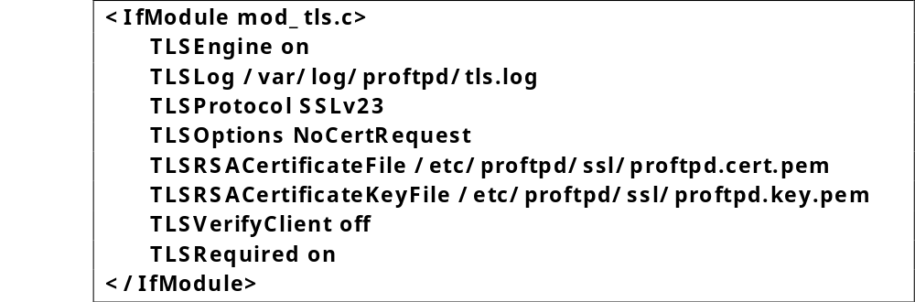
TEMA 6. SERVIDOR PROFTPD
3. Configurar el fichero /etc/proftpd/tls.conf que viene con el paquete proftpd:
4. Reiniciar el servidor.
etc/init.d/proftpd restart
PHP
| Página <number>

Slide 61
TEMA 6. SERVIDOR PROFTPD
Iniciar el servidor
Una vez instalados y configurado el servidor FTP disponemos de tres órdenes para gestionar el servidor:
* Para iniciar el servicio:
/etc/init.d/proftpd start
Para detener el servicio:
/etc/init.d/proftpd stop
Para reiniciar el servicio:
/etc/init.d/proftpd restart
PHP
| Página <number>

Slide 62
TEMA 6. SERVIDOR PROFTPD
Control sobre los usuarios
Para saber en qué momento cuántos, quienes y que operaciones están realizando los usuarios en su servidor ftp, existen 2 utilidades:
ftpwho
ftptop
Para expulsar a algún usuario del servidor ftp, únicamente deberemos de matar el proceso que identifica al usuario.
Para ver el PID o numero identificativo del proceso correspondiente a ese usuario, podemos usar el ftpwho (es el primer valor, es un numero normalmente de 4 a 5 cifras) o usar el comando ps aux en el cual el PID es el segundo valor de la tabla.
PHP
| Página <number>

